Slide 1
Моніторинг якості знань учнів за 2020-2021 н.р.
Комунальний заклад “Прутівський ліцей імені Володимира Самійленка Снятинської міської ради”

Slide 2
Клас | хлопців | дівчат | Кількість учнів |  |  |  | Рівень навчальних досягнень
 |  |  | На початок | прибуло | вибуло | На кінець | високий | достатній | середній | низький
Всього
5-11
класи
23
55
29
9
56
60
116
0
0
116
19,8%
47,4%
25%
7,7%

Slide 3
Моніторинг якості знань учнів по класах за підсумками 2020-2021 н.р.

Slide 4
Клас | Рівень навчальних Досягнень |  |  |  | Якість І с. | Якість ІІ с. | Різниця | Класний керівник
 | В | Д | С | Н
5 | 5 | 10 | 9 | 1 | 20% | 16% | 4% | Попадюк Т.Д.
6 | 2 | 5 | 4 | 1 | 20% | 20% | 0% | Романюк М.С.
7 | 5 | 10 | 3 | 2 | 30% | 25% | 5% | Яхневич Я.Р.
8 | 3 | 5 | 5 | 0 | 26% | 19% | 7% | Столяр С.М.
9 | 3 | 12 | 3 | 2 | 30% | 23% | 7% | Фелорук О.М.
10 | 3 | 10 | 2 | 0 | 25% | 20% | 5% | Семотюк М.А.
11 | 3 | 4 | 3 | 1 | 30% | 20% | 10% | Федорук К.Д.

Slide 5
ЗА РЕЗУЛЬТАТАМИ СЕМЕСТРОВОГО ОЦІНЮВАННЯ ЗАКІНЧИЛИ НАВЧАЛЬНИЙ РІК З ОДНІЄЮ ОЦІНКОЮ
“ 7-9 балів” - 30 учнів
“4-6 балів” - 24 учнів

Slide 6
За результатами семестрового оцінювання закінчили навчальний рік з оцінками
“ 1-3 бали” - 3 учнів
“ 1-3 бали”
з 2 і більше предметів -
16 учнів

Slide 7
Моніторинг якості знань учнів

Slide 8
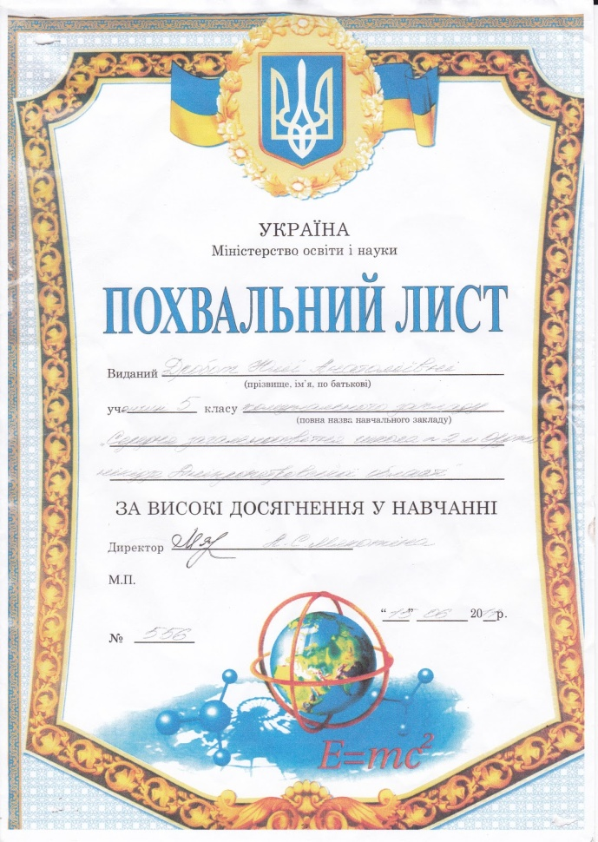
Похвальними листами за високі досягнення у навчанні в 2020-2021 н.р. нагороджено – 13 учнів.
Клас | Кількість
5 | 5
6 | 2
7 | 4
8 | 1
10 | 1

Slide 10
Свідоцтва про базову загальну середню освіту отримали: 20 учнів – звичайного зразка 0 – з відзнакою

Slide 11
Свідоцтва про повну загальну середню освіту отримали:
Всього | Звичайного зразка | Кількість Золота медаль | Прізвище, ім’я,по батькові учня – претендента на золоту медаль
11 | 8 | 3 | Іванійчук Ірина Любомирівна
 |  |  | Григоращук Олег Іванович
 |  |  | Столяр Ганна Михайлівна

Slide 12
Моніторинг по ЗНО з укр.мови

Slide 13
Моніторинг по зно з математики

Slide 14
Моніторинг по зно з історії України

Slide 15
Моніторинг по зно з географії

Slide 16
Моніторинг по зно з фізики

Slide 17
Моніторинг по зно з англійської мови

Slide 18
Мій ліцей!

